Slide 1
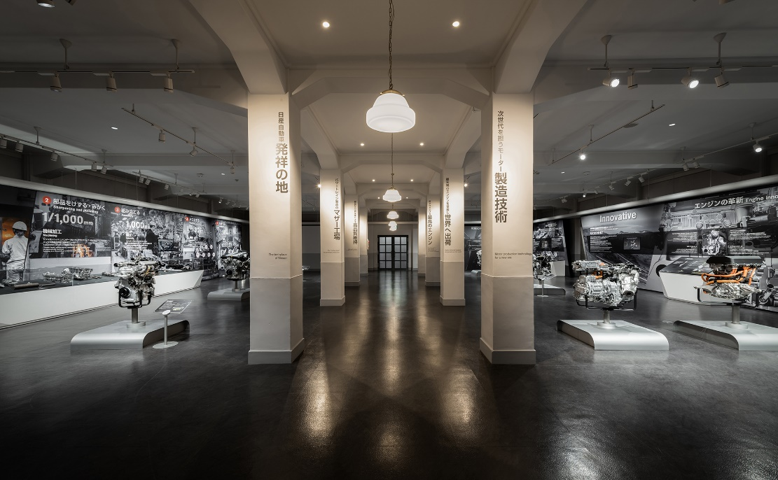
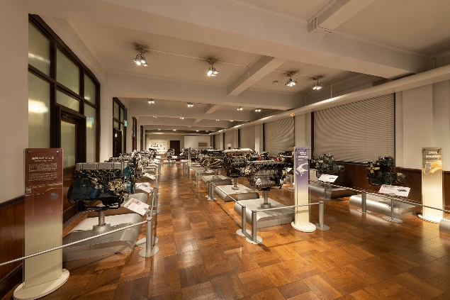
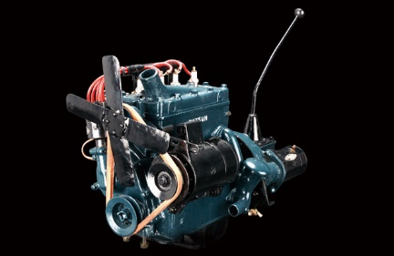
キャリア教育
産業観光
技術の横浜
横浜北部
日産自動車 横浜工場
観光
日産自動車発祥の地。
最新鋭のエンジン生産ラインの見学とエンジンミュージアムの見学とで、エンジンについて楽しく学ぶことができます。
建物は横浜市の歴史建造物に認定されていて、館内には歴代エンジン28台の展示や日産自動車が展示されています。
産業観光
博物館
歴史
目安時間
1時間
受け入れ可能人数
～60人
TEL：045-461-7090 予約：館内のフリー見学可能、工場見学は要予約
駐車場(バス) ：3台 （実施日はＨＰにてご確認ください）
住所：横浜市神奈川区宝町2
料金
無料
「史的」で横浜の歴史発見！
文化・芸術
日産 グローバル本社ギャラリー
ちょこっと寄り道
日産 グローバル本社の1階に位置するギャラリー。国内外で販売するクルマや、ヘリテージカー、レーシングカーなど常時30～40台を展示しています。日産の歴史に触れることができるヘリテージコーナーや、日産の最新技術に関する情報も展示車や体験什器と共に知ることができます。
1935(昭和10)年に日産自動車・横浜工場が操業開始、その当時生産されたエンジンです。
日本で初めての大量生産方式による生産設備が横浜工場に導入されました。
自然・動物
TEL：045-523-5555 予約：不要 駐車場(バス) ：なし
住所：横浜市西区高島１丁目１−１

Slide 2
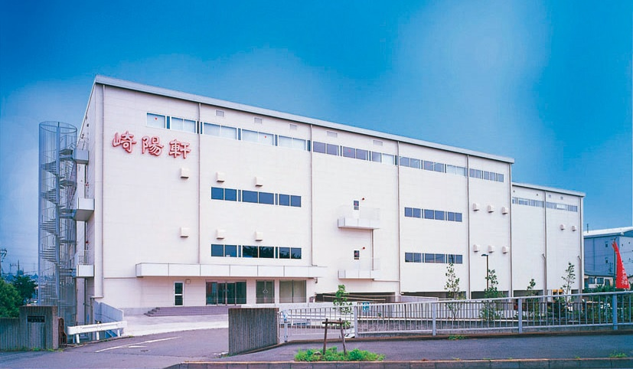
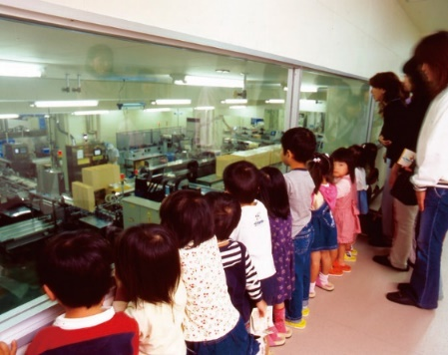
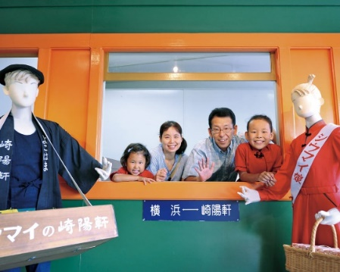
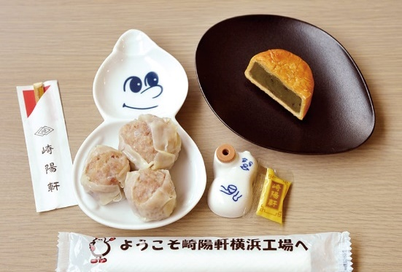
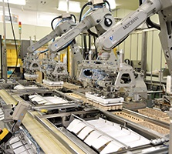
キャリア教育
子どもから大人までみんな大好き
横浜北部
崎陽軒 横浜工場
見学メニュー
観光
見学後シウマイの試食ができる！
生産設備の見学・試食
定 員：1～45名まで
（3ヶ月前の同日よりHPにて先着順受付）
休館日：日・月・火・月末日・年末年始
産業観光
博物館
シウマイがどんどんつくられていく様子は圧巻！
シウマイや、お弁当の製造工程、駅弁の歴史などが楽しく学べる工場見学。
見学の後はできたてのシウマイや、シウマイ弁当のおかず、中華菓子をご試食いただきます。記念撮影スポットでは、シウマイ娘の制服を着て撮影もでき、お子様から大人の方までお楽しみいただけます。
歴史
文化・芸術
目安時間
1時間
受け入れ可能人数
～60人
料金
無料
TEL：045-472-5890 予約：要（HPから kiyoken.com/factory）
駐車場：2台(要予約)
住所：横浜市都筑区川向町675-1
自然・動物

Slide 3
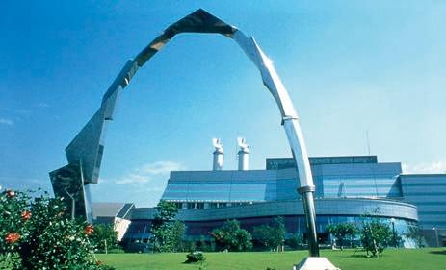
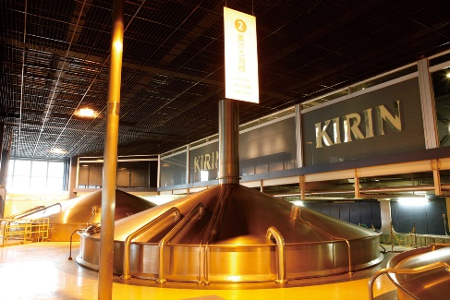
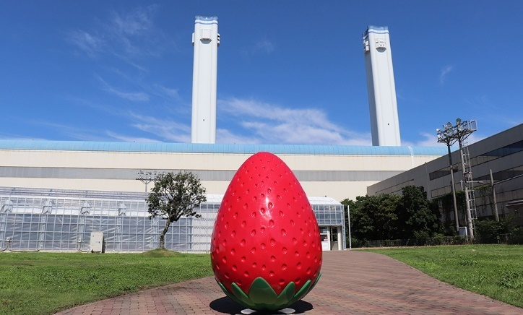
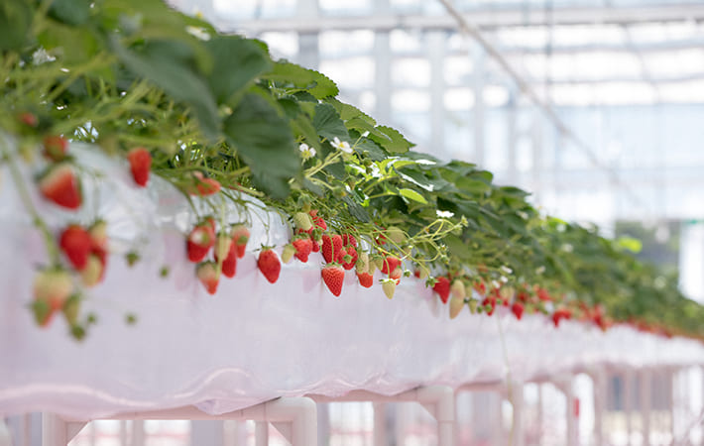
キャリア教育
人と自然とビールがふれあう緑豊かな広場
休止中
横浜北部
キリンビール 横浜工場
ビールづくりが学べ、できたてビール(未成年者の場合、清涼飲料)の試飲ができる工場見学。土・日・祝日開催で人気の、小さなお子様が楽しめる「ファミリーツアー」ほか、BBQやオリジナルビールが味わえるレストランも併設しています。
観光
見学メニュー
2016年リニューアルオープン！
ビールの製造工程(原料、仕込み、発酵・濾過、パッケージング)を映像と展示物で、見学ガイドがご案内します。また、庭園やビオトープを巡る「自然の恵みを感じるツアー」では、四季折々の植物や水辺の生きものとのふれあいをお楽しみください。
産業観光
博物館
TEL:045-503-8250 予約：要 駐車場(バス) ：4台 住所：横浜市鶴見区生麦1-17-1
電気のちからで一年中いちご狩りが楽しめる
歴史
横浜北部
東京ストロベリーパーク
横浜火力発電所構内に2018年に開園したイチゴのテーマパーク。温湿度などの環境を制御する最先端技術を活用してイチゴを通年栽培し、1年中イチゴ狩りが楽しめます。
オリジナルグッズやドリンクおよびパフェなどを購入する施設を備えております。
文化・芸術
自然・動物
TEL：045-394-5555 (営業時間内のみ)
予約：要 (HPより) 駐車場(バス) ：5台
住所：横浜市鶴見区大黒町11-1

Slide 4
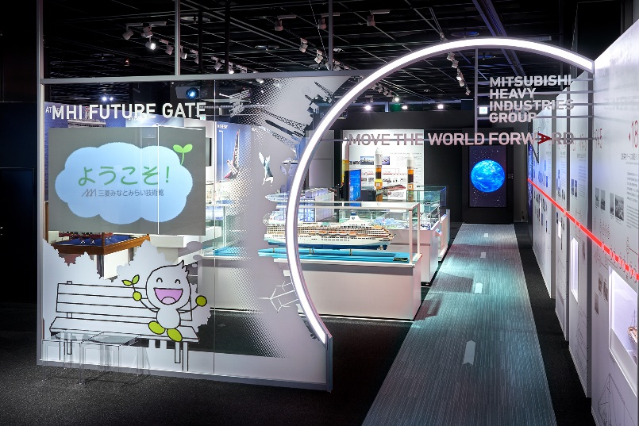
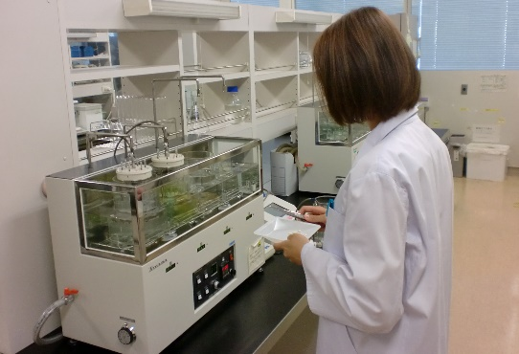
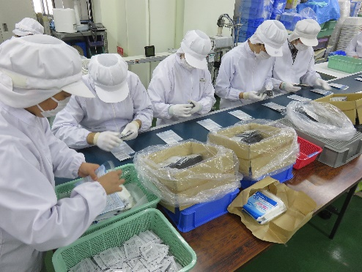
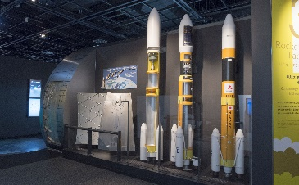
本社は横浜。
ファンケルが生み出す『正直品質。』とは？
キャリア教育
みなと
みらい
21
「科学技術」に触れ、夢を膨らませよう！
三菱みなとみらい技術館
横浜南部
休止中
FANCL
観光
産業観光
ファンケルの「モノづくりへの想い・発想」「研究開発・技術へのこだわり」を働く現場を通して学びます。美と健康の領域における基礎研究や基盤技術研究、応用研究や商品研究までを一貫して行う研究所を90分のツアーで視察することができます。また、「障がい者を一人の社会人として自立できるように支援する」ことを目指して設立した特例子会社「ファンケルスマイル」では、社員が働く現場を見学できます。
三菱重工グループの最先端のものづくりと科学技術を紹介する企業ミュージアムです。 ロケットエンジンの実物や有人潜水調査船の実物大模型など迫力ある展示に加え、15メートルのシアターでは製造工程などを視聴いただけます。
博物館
キャリア教育体験プラン
キャリア教育体験プラン
歴史
・オンラインでの事前学習15分～ ・三菱重工グループの企業紹介や
インタビュー15分～ ・ミュージアムや施設運営のお仕事体験120分～ ・持続可能な社会のための技術紹介やSDGｓの
ワークショップ60分～ お気軽にご相談ください。
総合研究所視察
実 施 日 ：毎週水曜日 10：00 / 14：00 スタート
※毎月第1水曜日は10：00スタートのみ
定 員：２～40名程度
所用時間：90分
ファンケルスマイル視察
実 施 日：平日 10：20 スタート
定 員：2～30名程度
所要時間：90分
文化・芸術
開館時間：平日10：00～15：00 土日祝日10：00～16：00（入館はそれぞれ30分前まで）
休 館 日：毎週火曜日・水曜日（祝日の場合は翌日）、年末年始及び特定休館日
料 金：小学生200円、中高生300円
自然・動物
目安時間
～3時間
受け入れ可能人数
10～80人
目安時間
～3時間
受け入れ可能人数
10～80人
料金
有料
料金
無料
TEL：045-200-7351 予約：要 駐車場(バス) ：３台（要事前予約）
住所：横浜市西区みなとみらい3-3-1
TEL：045-890-6870 予約：要（ホームページから予約） 駐車場(バス) ：1～2台
総合研究所住所：横浜市戸塚区上品濃12-13 スマイル住所：横浜市栄区飯島町109-1

Slide 5
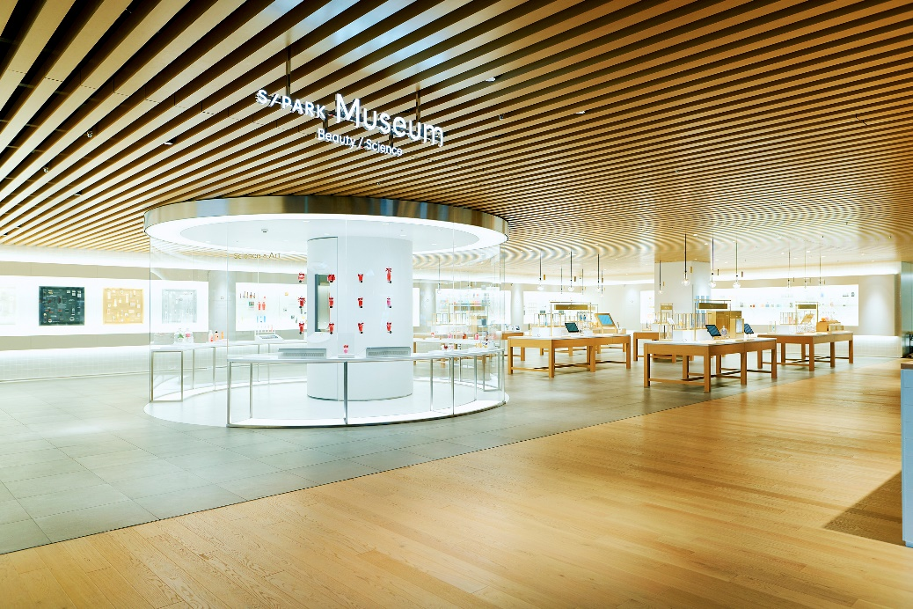
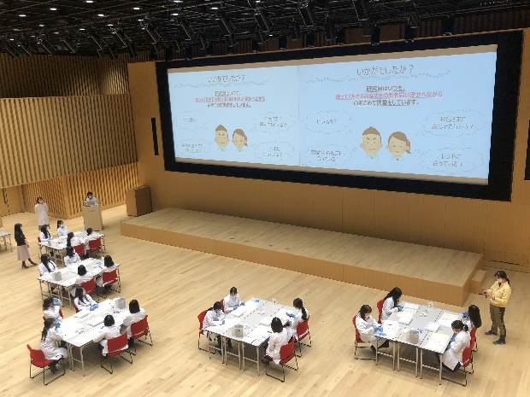
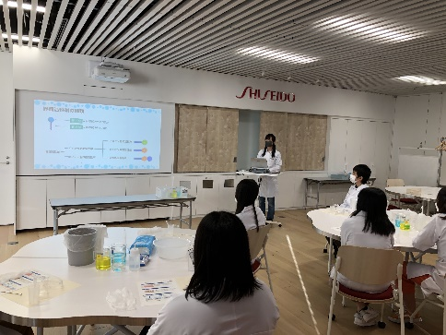
キャリア教育
みなと
みらい
21
都市型のオープンラボ
S/PARK Museum（資生堂）
横浜・みなとみらいに2019年4月にオープンした、誰でも自由に訪れることができる美の複合体験施設。最先端の研究施設である「資生堂グローバルイノベーションセンター」の1階と2階に開設され、“美のひらめきと出会う場所”をテーマとしています。
観光
S/PARK Museum ワークショップ+自由見学
料 金：無料
産業観光
目安時間
90分
受け入れ可能人数
～80人
料金
無料
TEL：045-222-1604 予約：要 駐車場(バス) ：３台（要事前予約）
住所：横浜市西区高島一丁目2番11号
博物館
体験メニュー
研究員の仕事について学ぶことのできるレクチャー＆ワークショップと資生堂の100 年を超える研究をベースにしビューティーやサイエンスにまつわるユニークな展示を行う体験型ミュージアムの見学ができます。
歴史
■香りのワークショップ
対 象：中学生・高校生
定 員：12～80 名
■シャンプー作りワークショップ
対 象：中学生・高校生
定 員：12～80 名
文化・芸術
■洗顔のワークショップ
対 象：中学生
定 員：最大 20 名
自然・動物

Slide 6
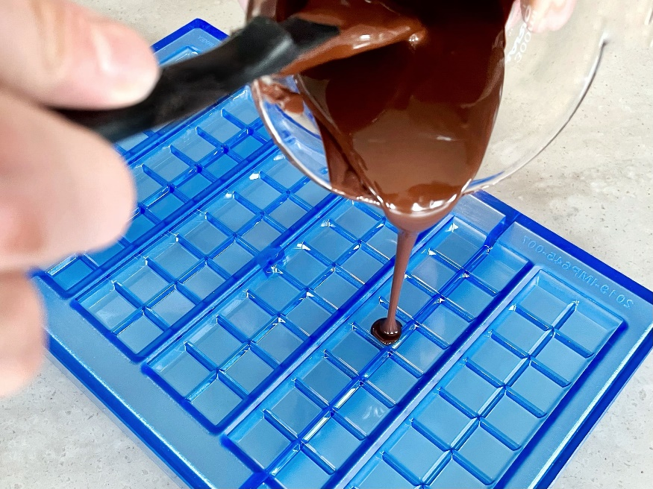
キャリア教育
横浜発のチョコレート専門店
みなと
みらい
21
VANILLABEANS
バニラビーンズでは、南米やアフリカ、東南アジアなどから取り寄せたカカオ豆を自家焙煎し "本場の機械"と"人の手"によるチョコレート作りを横浜の工房で行っています。
体験では身近なチョコレートについて様々な知識を学べます。
観光
産業観光
目安時間
70分
受け入れ可能人数
8～12人
料金
有料
TEL：080-6720-6407 予約：要 駐車場：有（横浜ハンマーヘッド専用駐車場）
住所：中区新港2-14-1 横浜ハンマーヘッド２F
博物館
体験メニュー
チョコレート作りワークショップ
スペシャルチョコレートを専用の型に流し込み、出来上がったチョコレートは包装紙でラッピングして持ち帰り可能。フェアトレードの取り組みについてや、カカオ生産国について等、チョコレートについての様々な⾖知識も学べます！
所要時間：70分程度
定 員：8～12名
対 象： 中学生&高校生（開催日時） 平日11：30～17：00（要相談）
料 金：1,000 円（税込）/人、夏季1,300 円（ワークショップ代＋送料）
※夏季はチョコレートが溶けやすいため、つくったチョコレートは冷蔵便で学校
様宛（あるいは指定先）に⼀括配送いたします。
歴史
文化・芸術
自然・動物

